Slide 1
Documentação de Análise
Navegabilidade do site Senai SP. Testes realizados através da extensão Google Chrome, SEOquake.

Slide 2
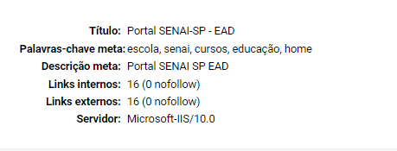
Usando SEOquake no Senai SP
Utilizando a extensão SEO para analisar a navegabilidade do site Senai SP, podemos notar os seguintes resultados:
Primeiramente, podemos observar as informações gerais do site.

Slide 3
Links internos
Em parâmetros do link,100% das URLS do Google Cachedate apresentaram uma data, e resto apresentou erro.
Segue tabela com os resultados:

Slide 4
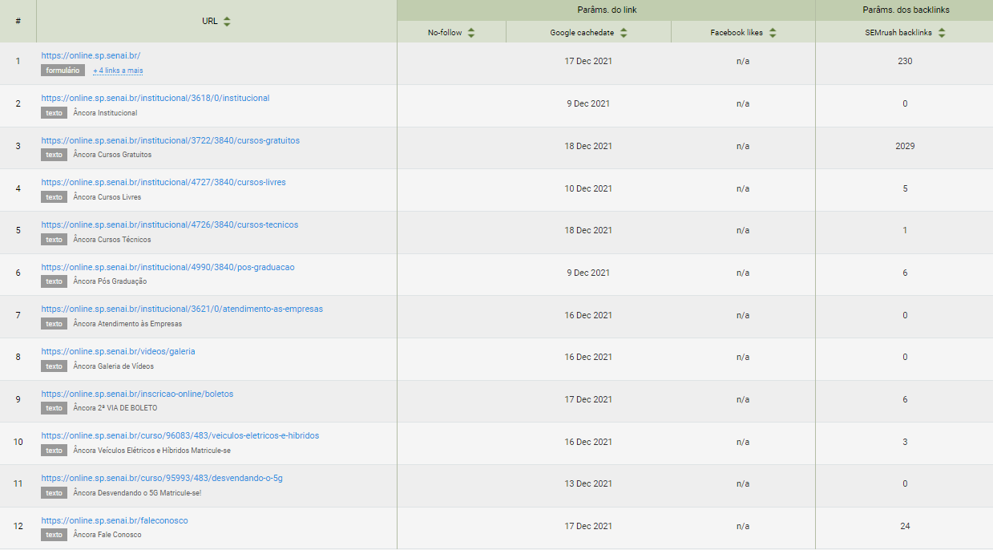
LINKS INTERNOS

Slide 5
LINKS EXTERNOS
Em parâmetro do domínio, TODAS as URLs do Google Index apresentaram resultado.
Segue tabela com os resultados obtidos:

Slide 6
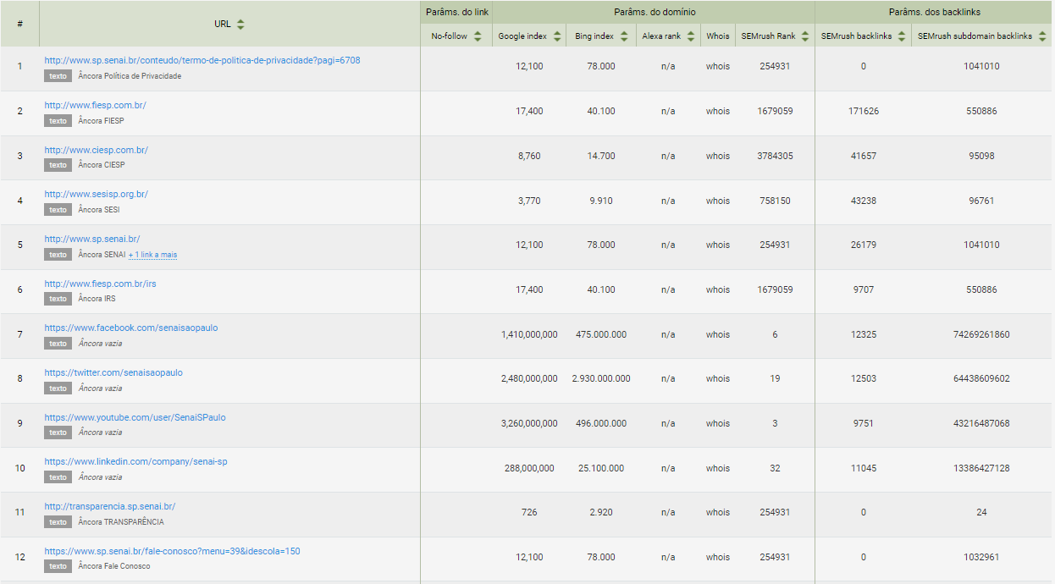
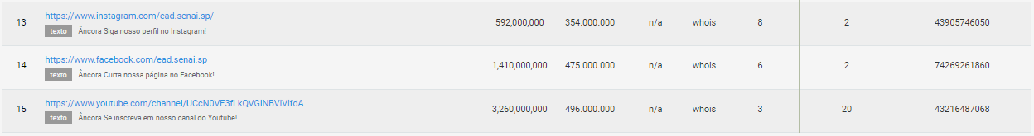
LINKS EXTERNOS

Slide 7
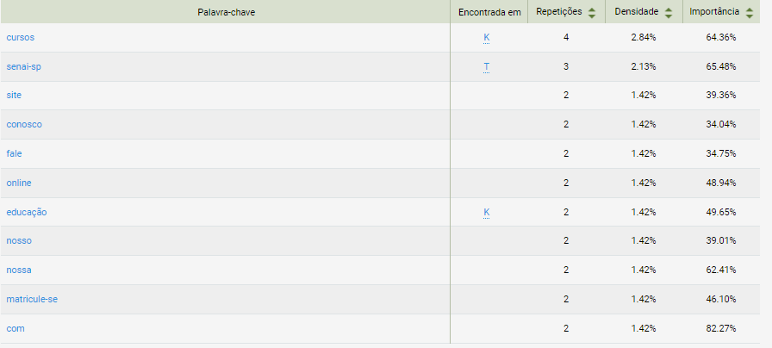
No breve exemplo a seguir, podemos notar que as palavras cursos, senai-sp e site são as mais repetidas no site.
DENSIDADE DA PALAVRA-CHAVE

Slide 8
Considerações finais
O SITE apresentou aprovação na maioria das categorias da análise, ocorrendo erro apenas em 3; Schema.org, Robots.txt e Mapas do site em XML

